Slide 1
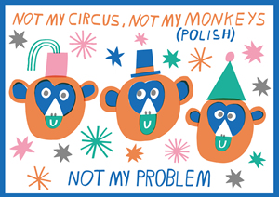
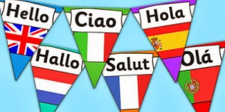



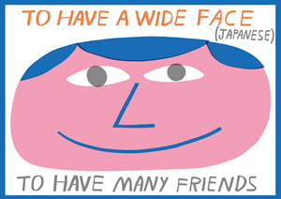


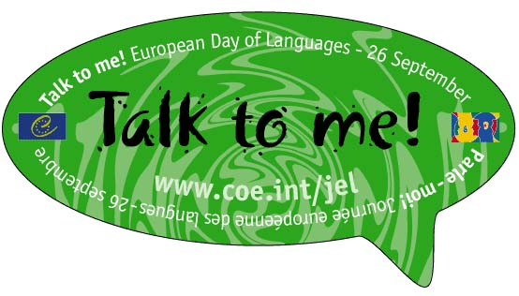

Slide 2
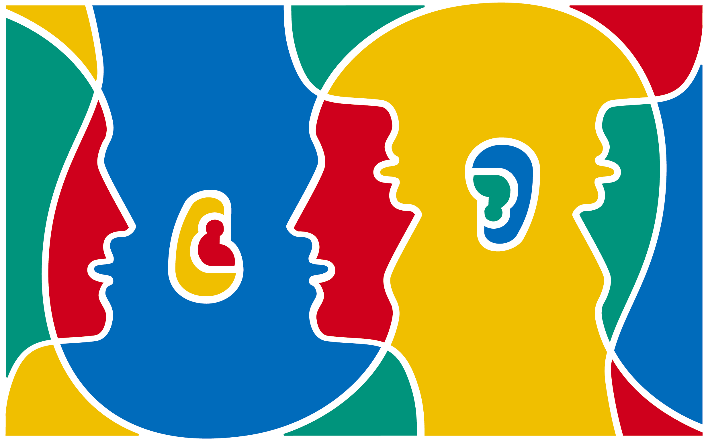
Γλωσσικά γεγονότα
Γνώριζες ότι...; ΕΛΛΗΝΙΚΑ
Μία από τις παλαιότερες Ευρωπαϊκές γλώσσες
Προφορική παράδοση 4000 ετών και γραπτή περίπου 3000 ετών
Η εξέλιξή της πάνω από χιλιετίες χαρακτηρίστηκε
από τη δύναμή της κατά τη διάρκεια της χρυσής εποχής της Αθήνας
τη χρήση της ως lingua franca, σε όλο τον κόσμο Μέσης Ανατολής- είχε εξαπλωθεί από τον Μέγα Αλέξανδρο και τους διαδόχους του στην Ινδία κατά Ελληνιστική περίοδο
την προσαρμογή της ως γλώσσα της νέας θρησκείας , του Χριστιανισμού
η χρήση της ως επίσημη γλώσσα της Ανατολικής Ρωμαϊκής Αυτοκρατορίας
και ανακήρυξη της ως γλώσσα της Βυζαντινής Αυτοκρατορίας .

Slide 3
Γλωσσικά γεγονότα
Γνώριζες ότι...; ΑΓΓΛΙΚΑ
Στην αγγλική γλώσσα, το "ough" μπορεί να προφέρεται σε εννέα διαφορετικούς τρόπους.
Η ακόλουθη πρόταση περιέχει όλους αυτούς: A rough-coated, dough-faced, thoughtful ploughman strode through the streets of Scarborough; after falling into a slough, he coughed and hiccoughed
Σύμφωνα με την αμερικανική εταιρεία Global Language Monitor (GLM) μια νέα λέξη στην αγγλική γλώσσα δημιουργείται περίπου κάθε 98 λεπτά. Η αγγλική γλώσσα είναι πιθανό να περιέχει τις περισσότερες λέξεις από όλες τις γλώσσες, σύμφωνα με το αγγλικό λεξικό της Οξφόρδης, και οι εκτιμήσεις για τον αριθμό των λέξεων κυμαίνεται από ένα ως δύο εκατομμύριο.
Η λέξη “like” μπορεί να χρησιμοποιηθεί ως ουσιαστικό, ρήμα, επίρρημα, επίθετο, πρόθεση, μόριο, σύνδεσμος, επιφώνημα και συγκριτικό.
Ο γλωσσοδέτης “The sixth sick sheik’s sixth sheep’s sick” έχει μπει στο βιβλίο των ρεκόρ Γκίνες ως το πιο δύσκολο γλωσσοδέτης στον κόσμο

Slide 4
Γλωσσικά γεγονότα
Γνώριζες ότι...; ΓΕΜΑΝΙΚΑ
Ένα ιδιαίτερο χαρακτηριστικό της γερμανικής γλώσσας είναι η δημιουργία εννοιών συνδέοντας διαφορετικές λέξεις μαζί, για την απεικόνιση χαρακτήρων, αλλά καταστάσεων του νου.
"το Schadenfreud" (κυριολεκτικά, χαρά για τη ζημία), η οποία περιγράφει αυτό που δύσκολα τολμούμε να εκφράσουμε, αυτό το αίσθημα της κακόβουλης ευχαρίστησης σε ατυχία κάποιου άλλου
Τα γερμανικά είναι η μόνη γλώσσα που όλα τα ουσιαστικά αρχίζουν με κεφαλαίο.
Στα Γερμανικά μπορείτε να κάνετε εύκολα μεγάλες λέξεις με το συνδυασμό διάφορων ουσιαστικών. Αυτό θα δώσει τη νέα λέξη με διαφορετική σημασία:
Blei (plumb) + Stift (pen) = Bleistift (pencil)
Bleistift + Herstellung (production) = Bleistiftherstellung (production of pencils)
Bleistiftherstellung + Richtlinie (guideline) = Bleistiftherstellungsrichtlinie (guideline for the production of pencils)
Bleistiftherstellungsrichtlinie + Kontrolle (control) = Bleistiftherstellungsrichtlinienkontrolle (control of guidelines for the production of pencils)
Bleistiftherstellungsrichtlinienkontrolle + Büro (office) = Bleistiftherstellungsrichtlinienkontrollbüro (office for the control of guidelines for the production of pencils)

Slide 5
LIKE FATHER LIKE SON
kakov pop takov i prihod (Russian)
like priest like church
Æblet falder ikke langt fra stammen (Danish)
the apple doesn't fall far from the trunk
filho de peixe sabe nadar (Portuguese)
a fish's child knows how to swim
aşchia nu sare departe de trunchi (Romanian)
the chip is not jumping further than the trunk
de tal palo tal astilla (Spanish)
from such stick comes such splinter
Aká matka, taka Katka. (Slovak)
Like mother like Kate
Der Apfel fällt nicht weit vom Stamm (German)
the apple does not fall down far from the tree

Slide 6
IT’S RAINING CATS AND DOGS
padají trakaře (Czech)
it's raining wheelbarrows
det regner skomagerdrenge (Danish)
it's raining shoemakers' apprentices
het regent pijpenstelen (Dutch)
it’s raining pipestems
brékhei kareklopódara (Greek)
it's raining chair legs
il pleut comme vache qui pisse (French)
it’s raining like a pissing cow
es regnet Schusterbuben (German)
it is raining young cobblers
estan lloviendo hasta maridos (Spanish)
it's even raining husbands
plouã cu gãleata (Romanian)
it’s raining heavily
prší ako z krhly (Slovak)
it´s raining like from a watering-can

Slide 7
DON’T CRY OVER SPILT MILK
paid â chodi pais ar ôl piso (Welsh)
don't lift a petticoat after peeing
kusat sebe lokti (Russian)
to bite one’s elbows
eső után köpönyeg (Hungarian)
coat after rain
nu plânge dupã laptele vãrsat (Romanian)
do not cry over spilt milk

Slide 8
TOO MANY COOKS SPOIL THE BROTH
seul mui à vugulion a vez, e vez falloc'h gouarnet ar saout (Breton, France)
the more cowherds there are, the worse the cows are looked after
puno baba, kilavo dijete (Croatian)
many midwives, child will be lazy
veel varkens maken de spoeling dun (Dutch)
many pigs make the slops sparse
troppi galli a cantare non fa mai giorno (Italian)
too many cocks singing it is never going to dawn
u pyati nyanek dyetya byez glaza, u cemerykh - byez golovy (Russian)
A child, looked after by five nannies is without one eye, looked after by seven nannies – without a head.

Slide 9
ONCE BITTEN, TWICE SHY
el gato escaldado del agua fria huye (Spanish)
the cat that has been scalded runs away from hot water
brændt barn skyr ilden (Danish)
a burned child is shy of fire
puganaya vorona kusta (telezhnogo skripa/sobstvennoj teni) boitsya (Russian)
a spooked crow is afraid of a bush (a carriage squeak/it's own shadow)
cão picado por cobra, tem medo de linguiça (Portuguese)
a dog that has been bitten by a snake fears sausages
cine s-a fript cu ciorba, suflã şi-n iaurt (Romanian)
the one who burnt his tongue with the soup is going to blow the yoghurt as well
Koho raz had uštipne, aj hlísty sa bojí. (Slovak)
Who has been bitten by a snake is afraid even of a worm

Slide 10
THE POT CALLING THE KETTLE BLACK
c'est l'hôpital qui se moque de la Charité (French)
it's the hospital that mocks Charity
rugala se sova sjenici (Croatian)
the owl mocked the tit
il bue che dice cornuto all'asino (Italian)
the ox saying 'horned' to the donkey
ein Esel schimpft den anderen Langohr (German)
a donkey gets cross with a rabbit

Slide 11
DON’T JUDGE A BOOK BY ITS COVER
l'abito non fa il monaco (Italian)
clothes do not make the monk
quem vê caras não vê corações (Portuguese)
he who sees faces doesn't see hearts
odijelo ne čini čovjeka (Croatian)
a suit doesn't make a man
het zijn niet allen koks die lange messen dragen (Dutch)
it's not only cooks that carry long knives
nu haina il face pe om (Romanian)
clothes do not make the man
Nesúď knihu podľa obalu (Slovak)
Don´t judge a book by its cover

